Slide 1
人工神经网络概述

Slide 2
主要内容
1 概述
2 生物神经元
3 人工神经元

Slide 3
1. 概述
什么是人工神经网络？
人工神经网络是由具有适应性的简单单元组成的广泛并行互连的网络，它的组织能够模拟生物神经系统对真实世界物体所作出的交互反应-- T.Koholen

Slide 4
ANN研究的目的和意义
(1) 通过揭示物理平面与认知平面之间的映射，了解它们相互联系和相互作用的机理，从而揭示思维的本质，探索智能本源。
(2) 争取构造出尽可能与人脑具有相似功能的计算机，即ANN计算机。
(3) 研究仿照脑神经系统的人工神经网络，将在模式识别、组合优化和决策判断等方面，取得传统计算机所难以达到的效果。

Slide 5
神经网络研究的发展
(1) 第一次热潮(40-60年代未)
1943年，美国心理学家McCulloch和数学家Pitts 在提出了MP模型
1961年，Rosenblatt等研制出了感知机
(2) 低潮(70-80年代初)
Minsky证明感知器不能实现对XOR逻辑函数，也不能实现高阶谓词结构，错误宣判了神经网络的死刑。

Slide 6
神经网络研究的发展
(3) 第二次热潮(80年代初-90年代中)
1982年，美国物理学家J.J.Hopfield提出Hopfield 模型:互联的非线性动力学网络，一种反复运算的动态过程，是符号逻辑处理方法所不具备的性质.
1987年首届国际ANN大会在圣地亚哥召开，国际ANN联合会成立，创办了多种ANN国际刊物。1990年12月，北京召开首届学术会议。

Slide 7
神经网络研究的发展
(4) 平稳期（90年代后期-新世纪初期）
支持向量机(SVM)的兴起
(5) 深度神经网络(DNN)与深度学习(Deep Learning)的兴起（2006年-）
2006年，加拿大多伦多大学教授、机器学习领域的泰斗Geoffrey Hinton等在《科学》上发表论文

Slide 8
神经网络研究的发展
2011年以来，微软研究院和Google先后采用DNN技术降低语音识别错误率20％~30％，是该领域十多年来最大的突破性进展。
2012年DNN技术在图像识别领域取得惊人的效果，在ImageNet评测上将错误率从26％降低到15％。
其他：微软同声翻译，2012；谷歌Google Brain，2012

Slide 9
神经网络研究的发展
大模型，2022年11月-至今
2022年11月30日，OpenAI公司推出一款人工智能对话聊天机器人ChatGPT
随后引发大模型浪潮，Gemini、文心一言、Copilot、LLaMA、SAM、SORA等各种大模型如雨后春笋般涌现
通用大模型和垂直领域大模型

Slide 10
神经网络的优点
一般而言, ANN与经典计算方法相比并非优越, 只有当常规方法解决不了或效果不佳时ANN方法才能显示出其优越性。
对问题的机理不甚了解或不能用数学模型表示的系统,如故障诊断、特征提取和预测等问题,ANN往往是最有利的工具。
对处理大量原始数据而不能用规则或公式描述的问题, 表现出极大的灵活性和自适应性。

Slide 11
神经网络的优点
人工神经网络以其具有自学习、自组织、较好的容错性和优良的非线性逼近能力，受到众多领域学者的关注。
BP网络曾经大量应用于函数逼近、模式识别、分类和数据压缩或数据挖掘。

Slide 12
人工神经网络研究的局限性
（1）ANN研究受到脑科学研究成果的限制
（2）ANN缺少一个完整、成熟的理论体系
（3）ANN研究带有浓厚的策略和经验色彩

Slide 13
2. 生物神经元
神经元是大脑处理信息的基本单元
人脑大约由10¹¹个神经元组成，神经元互相连接成神经网络
神经元以细胞体为主体，由许多向周围延伸的不规则树枝状纤维构成的神经细胞，其形状很像一棵枯树的枝干
神经元主要由细胞体、树突、轴突和突触组成

Slide 14
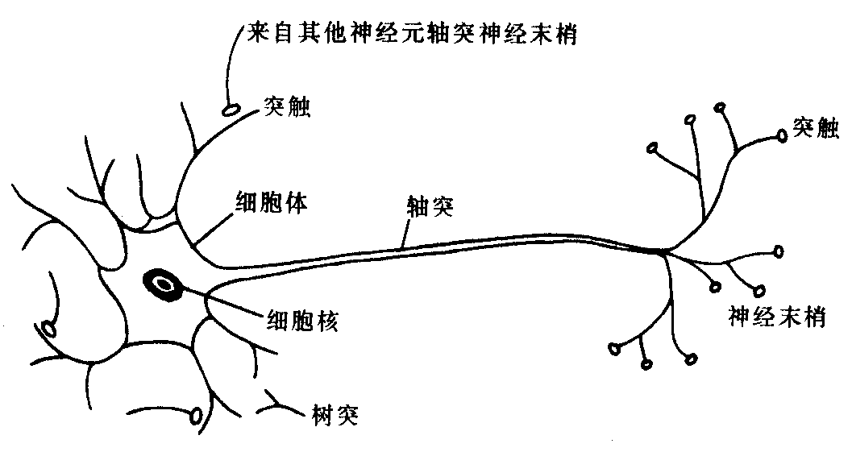
生物神经元示意图

Slide 15
生物神经元
细胞体
用于处理从其他神经元传递过来的信息
轴突
相当于神经元的输出电缆，利用尾部的神经末梢和梢端的突触输出
树突
神经元的输入端
突触
神经元之间相互连接的接口，即一个神经元的神经末梢与另一个神经元的树突相接触的交接面

Slide 16
突触的信息处理
神经元各组成部分的功能来看，信息的处理与传递主要发生在突触附近
神经元细胞体通过轴突将脉冲传递到突触前膜
当脉冲幅度达到一定强度，即超过其阈值电位后，突触前膜将向突触间隙释放神经传递的化学物质

Slide 17
突触的信息处理
生物神经元传递信息的过程为多输入、单输出
突触有两种类型：兴奋性突触和抑制性突触。前者产生正突触后电位，后者产生负突触后电位

Slide 18
突触的传递功能与特点
不可逆性
脉冲只从突触前传到突触后，不逆向传递
对信息传递具有时延和不应期，一般为0.3～lms
相邻的两次输入之间，需要一定的间隔；在此间隔内，突触不传递信息
可塑性
突触传递信息的强度是可变的，即具有学习功能
学习、遗忘或疲劳（饱和）效应
对应突触传递作用增强、减弱和饱和

Slide 19
生物神经网络基本模型

Slide 20
3. 人工神经元
人工神经网络
神经网络是一个并行和分布式的信息处理网络结构
它一般由大量神经元组成
每个神经元只有一个输出，可以连接到很多其他的神经元
每个神经元的输入有多个连接通道，每个连接通道对应于一个连接权系数

Slide 21
3. 人工神经元
M-P神经元模型
心理学家麦克洛奇(W.McCulloch)和数理逻辑学家皮兹(W.Pitts)于1943年首先提出了一个简化的神经元模型
兴奋性输入 e
…
y
抑制性输入 i
…

Slide 22
3. 人工神经元
说明
圆表示神经元的细胞体；
外部输入包括兴奋性输入和抑制性输入
符号θ表示神经元兴奋的阈值

Slide 23
M-P模型的输入输出关系

Slide 24
常用的神经元结构模型
…

Slide 25
模型说明

Slide 26
模型说明

Slide 27
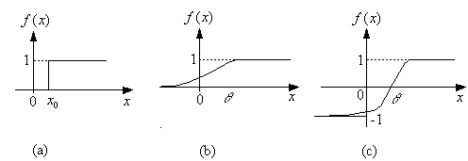



阈值函数
S型函数
双曲正切函数

Slide 28
4. 人工神经网络的互联结构
ANN可分为两种
相互连接网络
分层网络
单层
两层网络结构
多层网络结构

Slide 29
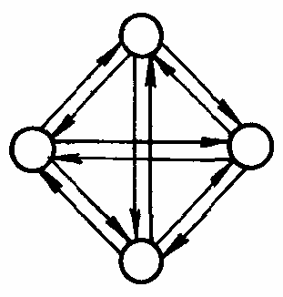
典型的网络结构
相互连接网络

Slide 30
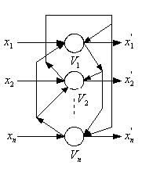
典型的网络结构
单层网络

Slide 31
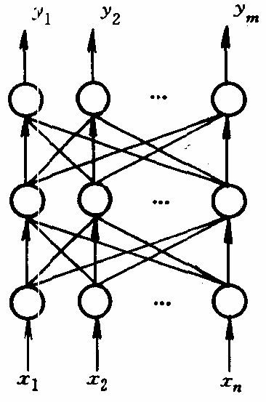
典型的网络结构
多层前向网络

Slide 32
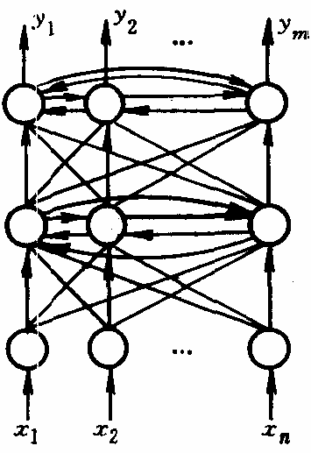
典型的网络结构
带侧抑制的多层网络

Slide 33
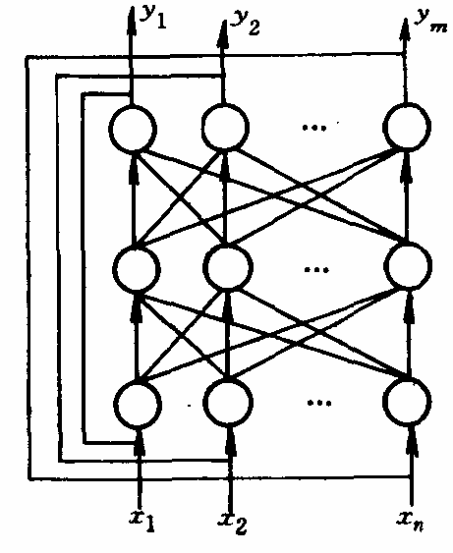
典型的网络结构
带反馈的多层网络

Slide 34
多层神经网络
3层及3层以上的神经网络，称多层神经网络
深度神经网络属于多层神经网络
按照各层功能可分为
输入层
中间层（隐层）：可包含多层
输出层

Slide 35
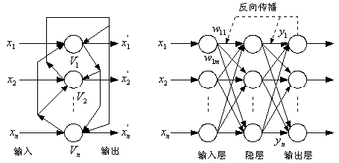
多层神经网络

Slide 36
小 结
神经网络的定义
神经元模型
神经网络的典型结构及其分类

Slide 37
人工神经网络-2

Slide 38
主要内容
1. 感知器的模型
2. 双输入感知器的设计
3. 多输入感知器的设计
4. 感知器的学习规则
5. Delta法则简介

Slide 39
前言
感知器是由美国计算机科学家罗森布拉特（F.Roseblatt）于1957年提出的
感知器特别适用于简单的模式分类问题，也可用于基于模式分类的学习控制
着重讨论简单感知器（单神经元）的设计

Slide 40
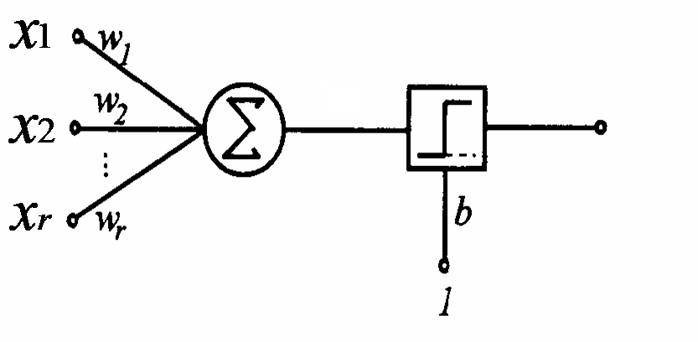
1. 感知器的模型

Slide 41
1. 感知器的模型

Slide 42
1. 感知器的模型
感知器的设计，就是确定各个输入的权重的过程
利用训练数据训练一个感知器,实际上就是让感知器通过学习,自己确定权重的过程

Slide 43
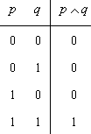
2. 双输入感知器的设计
利用感知器实现布尔函数AND

Slide 44
分析
利用感知器实现AND，就是确定一组权值
使得它在前三组的输入下，输出为0，即感知器的函数值y小于等于0
在最后一组的输入下，输出为1，即感知器的函数值y大于0

Slide 45
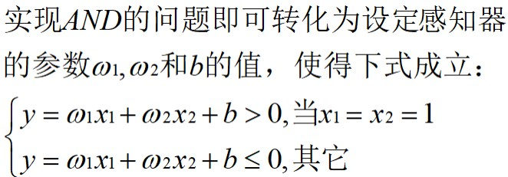
AND运算的实现
尝试找一组权值？

Slide 46
AND运算的实现

Slide 47
AND运算的实现

Slide 48
AND运算的实现
可以将红点和绿点分开的直线
1
不行
0
1
感知器的参数设计

Slide 49
AND运算的实现
1
0
1
为简便，可选一条特殊曲线，标出正方向
写出直线方程---可用点斜式/截距式/两点式

Slide 50
AND运算的实现

Slide 51
AND运算的实现

Slide 52
OR运算的实现
可以将红点和绿点分开的直线
1
0
1

Slide 53
OR运算的实现
选一条特殊直线，方程？
1
0
1

Slide 54
2. 双输入感知器的设计
结论
只要能画出一条直线，将输入点按照要求分成两类，那么就可以设计出相应的感知器，实现该功能
确定感知器的参数，可以通过获取这条直线的方程得到
直线方程，可以通过两点式或点斜式来得到

Slide 55
感知器设计的步骤
1 画出布尔函数的真值表；
2 画出x1--x2坐标系的输入点；
3 画出对输入点正确分类的直线，标出正方向；
4 写出直线方程；
5 得到感知器的参数

Slide 56
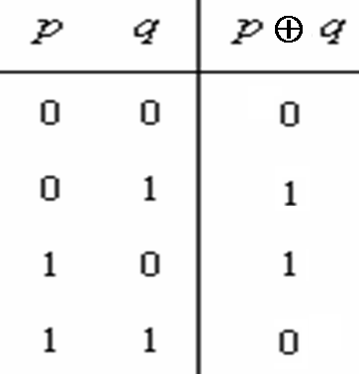
异或运算
异或的真值表

Slide 57
异或运算
将红点和绿点分开的直线?找不到！
1
0
1

Slide 58
异或运算
1
0
1

Slide 59
异或运算
异或运算需要使用3个感知器来实现，即需要一个简单的感知器网络实现异或运算
利用2个感知器，对应2条直线，将红点和绿点分开：
再利用感知器实现AND运算

Slide 60
异或运算
感知器1
x1
o1
感知器3
感知器2
o
o2
x2

Slide 61
练习1
利用一个二输入的感知器，可以实现以下哪些布尔函数？如果可以实现，则写出一组权重参数

Slide 62
练习1(1)
A | B
0 | 0 | 1
0 | 1 | 0
1 | 0 | 1
1 | 1 | 1
1
0
1

Slide 63
练习1(2)
A | B
0 | 0 | 0
0 | 1 | 1
1 | 0 | 0
1 | 1 | 0
1
0
1

Slide 64
练习1(3)
A | B
0 | 0 | 1
0 | 1 | 1
1 | 0 | 1
1 | 1 | 1
1
0
1

Slide 65
练习1(4)
A | B
0 | 0 | 1
0 | 1 | 1
1 | 0 | 0
1 | 1 | 1
1
0
1

Slide 66
练习2

Slide 67
练习2解答
1
0
1
-1

Slide 68
3. 多输入的感知器
单个感知器可以表示布尔函数与、或、与非和或非等
三输入感知器的权值表达式为：

Slide 69
3. 多输入的感知器
感知器可以看成n维实例空间中的超平面决策面，对于该平面一侧的实例，感知器输出1，对于另一侧的实例输出0；
正反例的集合，不一定能被超平面所分割；可以被超平面分割的集合称为线性可分的样例集合。

Slide 70
练习１
利用一个三输入的感知器，可以实现以下哪些布尔函数？

Slide 71
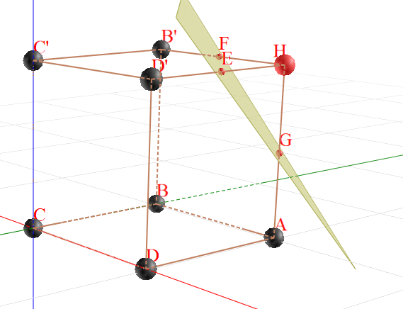
练习１(1)
A | B | C
0 | 0 | 0 | 0
0 | 0 | 1 | 0
0 | 1 | 0 | 0
0 | 1 | 1 | 0
1 | 0 | 0 | 0
1 | 0 | 1 | 0
1 | 1 | 0 | 0
1 | 1 | 1 | 1
可以

Slide 72
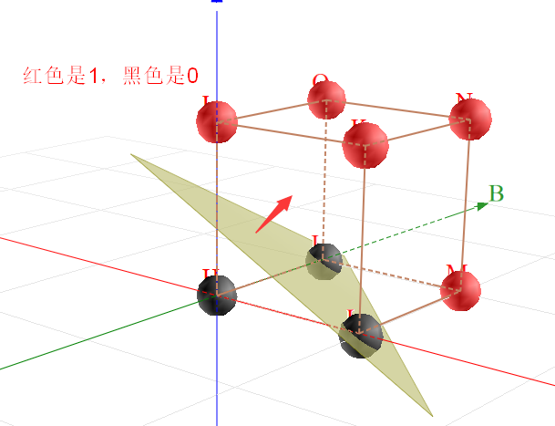
练习１(2)
A | B | C
0 | 0 | 0 | 0
0 | 0 | 1 | 1
0 | 1 | 0 | 0
0 | 1 | 1 | 1
1 | 0 | 0 | 0
1 | 0 | 1 | 1
1 | 1 | 0 | 1
1 | 1 | 1 | 1
可以

Slide 73
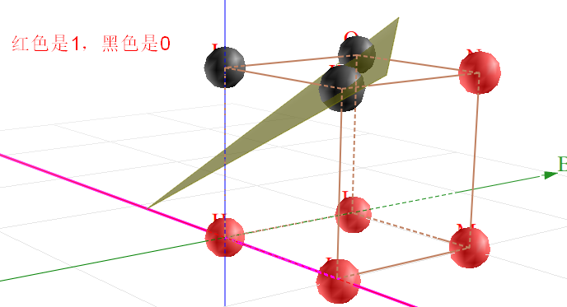
练习１(3)
A | B | C
0 | 0 | 0 | 1
0 | 0 | 1 | 0
0 | 1 | 0 | 1
0 | 1 | 1 | 0
1 | 0 | 0 | 1
1 | 0 | 1 | 0
1 | 1 | 0 | 1
1 | 1 | 1 | 1
可以

Slide 74
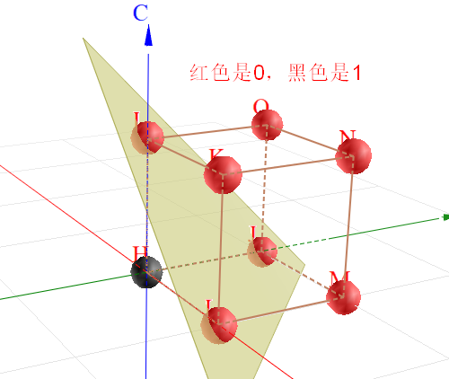
练习１(4)
A | B | C
0 | 0 | 0 | 1
0 | 0 | 1 | 0
0 | 1 | 0 | 0
0 | 1 | 1 | 0
1 | 0 | 0 | 0
1 | 0 | 1 | 0
1 | 1 | 0 | 0
1 | 1 | 1 | 0
可以

Slide 75
练习２
利用直线方程的方法，设计一个三输入的感知器，来实现以下布尔函数：

Slide 76
4. 感知器训练法则
设计单个感知器时，只要n维实例空间是线性可分的，就可以通过超平面来确定权值；但是超平面不象2维和3维时的直线和平面那么直观
对于n>3时，可以采用学习的方法来确定参数

Slide 77
4. 感知器训练法则

Slide 78
感知器的学习

Slide 79
训练法则

Slide 80
训练过程

Slide 81
训练过程

Slide 82
训练过程

Slide 83
训练过程
结论
数学上可以证明，只要训练样例集合是线性可分的，并且使用了充分小的学习速率，感知器的训练过程就一定可以在有限步骤内收敛，且收敛到一个能够正确分类所有训练样例的权向量

Slide 84
5. delta法则简介
当训练样例集合不是线性可分的，那么感知器的学习过程就不能收敛，那么就需要采用delta法则。
delta法则可以使得感知器的学习过程收敛到目标函数的最佳近似

Slide 85
5. delta法则简介
delta训练法则的思想：
采用梯度下降方法来搜索可能的权向量的假设空间，来找到最佳拟合训练样例的权向量

Slide 86
5. delta法则简介

Slide 87
5. delta法则简介

Slide 88
梯度下降
梯度下降搜索，是指不断地修改权重，使得误差E(x)的值，逐步沿着误差曲面最陡峭的方向变化，最后达到曲面的最低点
误差曲面的最低点，表示在该组权重下，感知器的误差值最小

Slide 89
感知器的局限性
由于感知器的激活函数采用的是阀值函数，输出矢量只能取0或1，所以只能用它来解决简单的分类问题；
感知器仅能够线性地将输入矢量进行分类。

Slide 90
练 习
利用感知器学习的方法，设计一个两输入的感知器，来实现以下布尔函数：
列出学习的关键步骤

Slide 91
小 结
感知器的模型
感知器的参数获取
代数方法: 直线方程、平面方程
学习方法: 样例训练
感知器的训练法则
适合线性可分情形
Delta 法则

